Slide 1
Modernizuota TPDRIS ir TPDR

Slide 2
Klausimų aptarimas

Slide 3
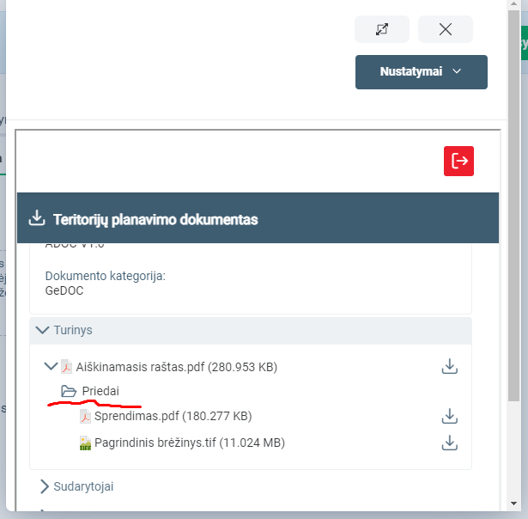
Kodėl pasirašant, sprendimas ir brėžinys sistemoje rodomi kaip priedai?

Slide 4
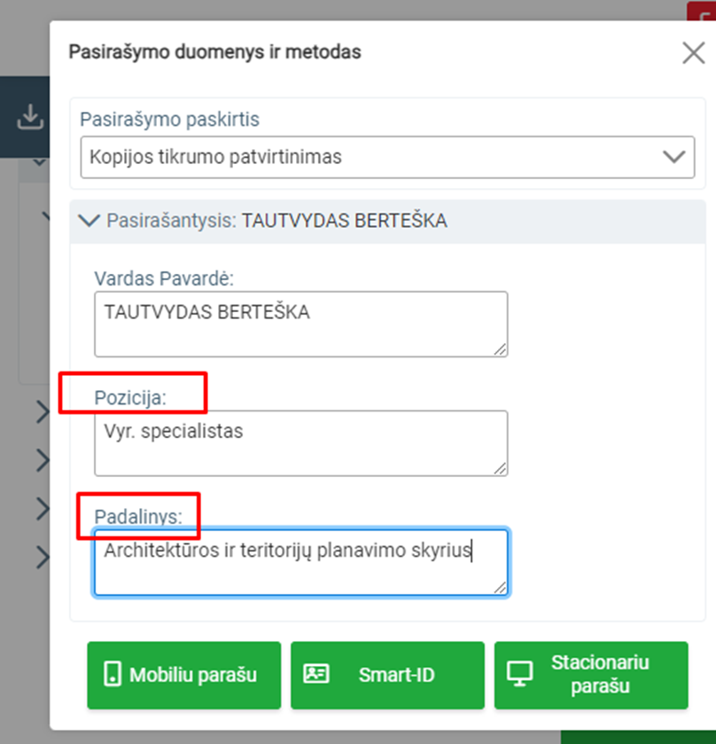
Ar šių pozicijų sistema negalėtų įsiminti?

Slide 5
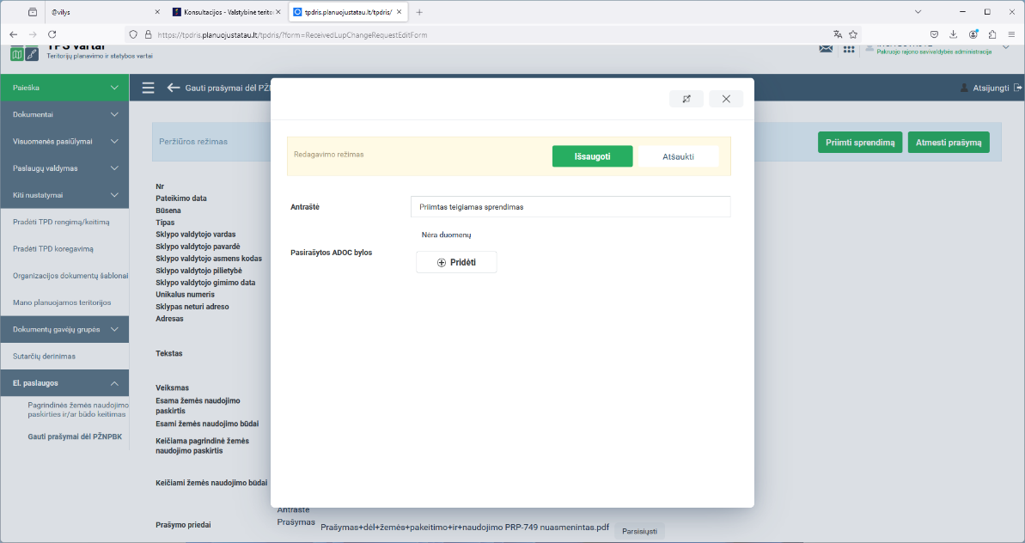
Apie prašymus dėl paskirties ir būdo pakeitimo. Kada įkeliam prašymą į sistemą ir pradedam procedūrą yra sekantis etapas priimti sprendimą (mačiau mokymų tvarkaraštį, bet nebuvo galimybės sudalyvauti kol kas). Koks dokumentas turėtų įsikelti priėmus teigiamą sprendimą. Ar informacinis pranešimas ar mero potvarkio projektas, nes kaip suprantu sekantis etapas turėtų būti viešinimas.

Slide 6
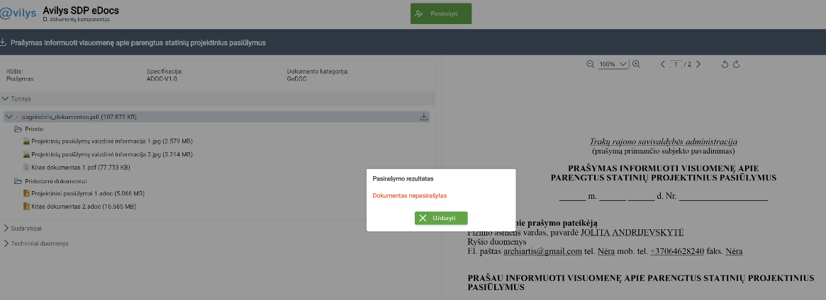
Pusdienį niekaip negaliu pasirašyti galutinio dokumento prieš pateikimą Parašas galioja, adoc padaro, ir čia kodą atsiunčia, tiesiog galutinė lentutė tokia...

Slide 7
Būtų patogu, kad darbuotojas jam priskirtus dokumentus galėtų rūšiuoti pagal atsakymo teikimo terminą. Derinančioms institucijom šis terminas pats aktualiausias, o kad jį pamatytum turi išsirūšiuoti tau priskirtus dokumentus, atsidaryti kiekvieną dokumentą ir dar įeiti į eigą. Kai turi 15-20 užduočių, terminų sekimas reikalauja papildomo informacijos kaupimo

Slide 8
Dėl atsakymų teikimo, kai pateiktas prašymas suderinti TPD sprendinius?
Klausimas: „Teikiant atsakymą į prašymą derinti yra tik 2 galimybės derinti arba nederinti. Turėtų būti galimybė atsisakyti derinti ne pagal kompetenciją pateiktą derinti dokumentą (kaip ir išduodant sąlygas). Tai ypač aktualu, kai pagal TPĮ 28 str. 9 dalį supaprastinta tvarka teikiami derinti dokumentai ir nėra galimybės išduodant sąlygas informuoti, kad derinimas nepriskirtas įstaigos kompetencijai“.
Atsakymas: Informuojame, kad galimybė teritorijų planavimo dokumentų derinimo metu TPK nariui pateikti dokumentą „Atsisakymas nagrinėti ne pagal kompetenciją pateiktą prašymą“ bus sukurta vėliau.

Slide 9
Ačiū už dėmesį!

